Slide 1
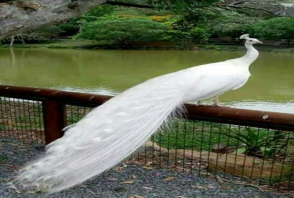
গ
ত
ম
স্বা

Slide 2
পরিচিতি
শ্যামল চন্দ্র
সহঃশিক্ষক (গণিত)
চুহড় উচ্চ বিদ্যালয়
মিঠাপুকুর, রংপুর।
৬ষ্ঠ শ্রেণি
গণিত
অধ্যায়- ৫ম
পাঠ-সরল সমীকরণ

Slide 3
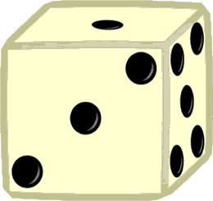
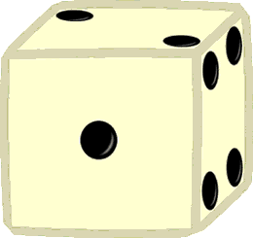
2
4
x
1
2x = 4
1
x
1
সমীকরণ
1
x
1
বি.দ্রঃ নিক্তির স্তম্বের = চিহ্নের উপর click করুন

Slide 4
পাঠ শিরোনাম
সরল সমীকরণ

Slide 5
শিখনফল
সমীকরণ ও সরল সমীকরণ কী তা বলতে ও ব্যাখ্যা করতে পারবে ।
সমীকরণের বামপক্ষ , ডানপক্ষ ও চলক সনাক্ত করতে পারবে ।
সমীকরণের স্বতঃসিদ্ধ ব্যাবহার করে সমাধান করতে পারবে ।

Slide 6
চলক বা অজানা রাশি
Click
2 x + 1 = 5
প্রক্রিয়া চিহ্ন
সমান চিহ্ন
অজানা রাশি বা চলক ,প্রক্রিয়া ও সমান চিহ্নযুক্ত গাণিতিক বাক্যকে সমীকরণ বলে ।
Notes:
বি.দ্রঃ সমীকরণের উপর click করুন

Slide 7
2 x + 1 = 5
1
চলকের ঘাত কত?
অজানা রাশি বা চলকের একঘাতবিশিষ্ট সমীকরণকে সরল সমীকরণ বলে ।
Notes:
বি.দ্রঃ সমীকরণের উপর click করুন

Slide 8
সমীকরণের বামপক্ষ ও ডানপক্ষ -
2 x + 1 = 5
ডান পক্ষ
বাম পক্ষ
Notes:
বি.দ্রঃ সমীকরণের উপর click করুন

Slide 9
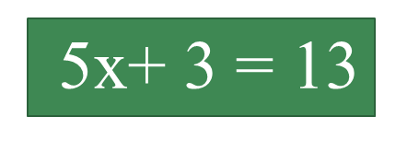
Click
প্রশ্ন | উত্তর
১। সমীকরণটির চলক কোনটি ?
২। চলকের ঘাত কত ?
৩। সমীকরণটির বামপক্ষ কোনটি ?
৪। সমীকরণটির ডামপক্ষ কোনটি ?
x
1
5x+3
13

Slide 10
একক কাজ
নিচের সমীকরণগুলোর বামপক্ষ , ডানপক্ষ ও চলক লিখ -
ক) 3x + 2 = 11 খ) 2a - 2 = 8
গ) p + 3 = 7 ঘ) 4y - 3 = 5

Slide 11
2
5
x
1
1
1
1
1
2x+1 = 5
x
1
1
x
1
স্বতঃসিদ্ধ-১
Notes:
বি.দ্রঃ নিক্তির স্তম্বের = চিহ্নের উপর click করুন

Slide 12
2
5
2
4
x
x
1
1
1
1
1
2x = 4
1
x
1
1
x
1
স্বতঃসিদ্ধ -২
Notes:
বি.দ্রঃ নিক্তির স্তম্বের = চিহ্নের উপর click করুন

Slide 13
2
2
4
x
x
1
1
2
2
1
x = 2
x
1
1
x
1
স্বতঃসিদ্ধ-৩
Notes:
বি.দ্রঃ নিক্তির স্তম্বের = চিহ্নের উপর click করুন

Slide 14
2
4
2
x
x
1
1
1
2x = 4
x
1
1
x
1
স্বতঃসিদ্ধ-৪
Notes:
বি.দ্রঃ নিক্তির স্তম্বের = চিহ্নের উপর click করুন

Slide 15
চলো
ভিডিও
দেখি

Slide 16
দলীয়কাজ
সমাধান করঃ
ক) x+5= 8 খ) 3x+5= 8 গ) 2x- 2 = 10 ঘ) 5x+ 3 = 13

Slide 17
মূল্যায়ন
২। 3x +1=7 সমীকরণটির বামপক্ষ নিচের কোনটি ?
৩ । 2p +1=5 সমীকরণটির বীজ নিচের কোনটি ?
১। 2p +1=5 সমীকরণটির চলক নিচের কোনটি ?
ক.1
ঘ. 4
ক. 3x
খ. 3x+1
ঘ. 7
ক. 2p
খ. 2
খ. P
গ. 3
গ. 2p+1
ঘ. P+1
গ. 1
Notes:
প্রশ্নের জন্য মূল্যায়ন এবং উত্তরে জন্য প্রশ্নে ক্লিক করুন ।

Slide 18
বাড়ীর কাজ
কোন সংখ্যার দ্বিগুনের সাথে 3 যোগ করলে যোগফল 11 হবে ?

Slide 19
ধ
ন্য
বা
দ
সবাইকে

